Slide 1


Orientaciones operativas para implicar a las comunidades en el rastreo de contactos

Slide 2
Contexto
El rastreo de contactos es una estrategia que viene siendo empleada desde hace décadas para contener la propagación de las enfermedades infecciosas. Una lección aprendida con el tiempo es que su éxito depende del compromiso estrecho y constante de las comunidades locales.
Los datos y las conclusiones extraídas de anteriores campañas de rastreo de contactos demuestran que la confianza de la comunidad es primordial para lograr el éxito, en cualquier contexto.
La adhesión, la aceptación y la participación activa de la comunidad son fundamentales para implantar la rastreo de contactos, frenar el contagio de la COVID-19 y salvar vidas.

Slide 3
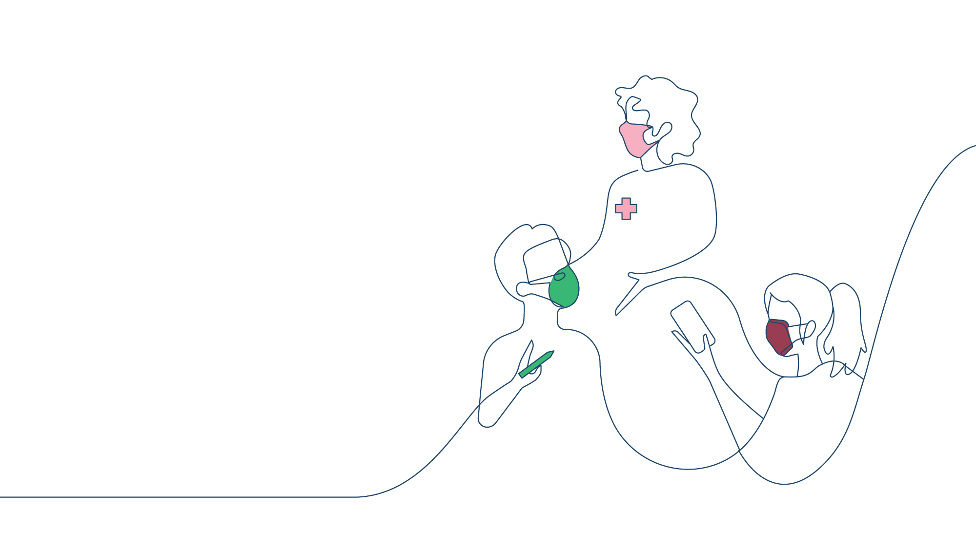
Propósito
Situar la participación de la comunidad en el centro del proceso de rastreo de contactos y articular los principios de prácticas óptimas para la participación comunitaria y cómo han de ser operacionalizados.
El material presentado es aplicable en sí mismo o puede servir como complemento de otros documentos que respaldan las estrategias, los planes de aplicación o los módulos de formación y de creación de capacidad.

Slide 4
Audiencia
Resultado esperado
Planificadores y ejecutores nacionales y locales, como son los gobiernos, las organizaciones no gubernamentales (ONG) y otras partes interesadas que intervienen en la coordinación, aplicación y supervisión del rastreode contactos en el marco de la COVID-19
Mejorar los conocimientos y concienciar a los planificadores y ejecutores de los programas sobre la importancia que tiene situar a la comunidad en el centro del rastreo de contactos, y al mismo tiempo empoderar a sus miembros para que la lleven a cabo. La integración efectiva de los principios y los procesos de la participación comunitaria en la planificación y la puesta en práctica del rastreo creará y fomentará la confianza, lo que en definitiva contribuirá a frenar el contagio de la COVID-19 y salvará vidas.

Slide 5
Principios clave
Link to video
01
Conocer las circunstancias de cada comunidad
02
Generar confianza
03
Granjearse y mantener la aceptación de la comunidad
04
Colaborar con las soluciones de la propia comunidad
05
Crear una fuerza de trabajo comunitaria
06
Comprometerse a lograr una comunicación bidireccional, franca e incluyente
07
Escuchar, analizar y responder a los comentarios
08
Considerar la conveniencia de usar la tecnología de rastreo de contactos
09
No criminalizar las acciones
10
Desalentar y hacer frente a la estigmatización, la discriminación y los rumores
11
Coordinarse con todos los agentes que intervienen en la respuesta

Slide 6

El modelo socioecológico como instrumento para extender el rastreo de contactos centrada en la comunidad
La experiencia ha demostrado que los factores sociales y comunitarios como las políticas y las normas condicionan el éxito de las medidas de control de las epidemias.
La aplicación del modelo socioecológico al rastreo de contactos nos ayuda a detectar los obstáculos y las oportunidades en todos los niveles, lo que conduce a la plena participación del contacto en el rastreo y en la cuarentena si se confirma su exposición.
El modelo también ilustra las interdependencias fundamentales entre los planificadores de políticas, la comunidad, los rastreadores y los contactos individuales.
Si los rastreadores conocen cada nivel de respuesta estarán mejor preparados para detectar la desconfianza y las reticencias al rastreo y podrán ofrecer soluciones alternativas que faciliten la aceptación de las actividades de rastreo por los contactos.

Slide 7
Comunidad
Experto en CRPC para la participación comunitaria en el rastreo de contactos
Los consejos consultivos comunitarios proporcionan retroinformación relativa a la respuesta y establecen vínculos entre los recursos comunitarios y las partes interesadas
Realización y actualización de la evaluación de las necesidades y los activos de la comunidad
Formación de calidad y culturalmente apropiada de los rastreadores de contactos
Procesos de rastreo de contactos adaptados al contexto local y culturalmente apropiados
Rastreadores de contactos de la comunidad
Comunicación de los niveles locales de transmisión
Las comunidades realizan aportaciones a las políticas y procedimientos establecidos y a los recursos asignados al rastreo de contactos
Las comunidades están representadas en los centros de operaciones de emergencia (COE) y en el Sistema de Gestión de Incidentes (SGI)
Los consejos consultivos comunitarios tienen acceso a los responsables de la formulación de políticas
Los defensores comunitarios tienen competencias y acceso a los datos para abogar por el rastreo de contactos basado en la comunidad y los recursos para apoyar el rastreo, el aislamiento y la cuarentena
Sociedad
La participación comunitaria refuerza el rastreo de contactos y tiene un impacto positivo en los efectos a nivel individual y los productos sociales e interpersonales
Impacto del rastreo de contactos basado en la participación comunitaria
Aumento del número de contactos que aceptan el rastreo y la cuarentena
Aumento del número de contactos que completan el rastreo y la cuarentena
Mejora de la interacción del rastreador de contactos con el contacto
Comunicación clara de los procedimientos de rastreo de contactos y respuesta a las preguntas y preocupaciones del contacto
El rastreador de contactos explica la transmisión local actual y el papel del contacto en la contención del virus
Comunicación bidireccional sostenida entre el contacto y el equipo de rastreo de contactos
El contacto es vinculado a los servicios de apoyo durante la cuarentena
El rastreador de contactos ayuda al contacto a identificar a las personas que necesitan apoyo
La familia y los amigos apoyan el rastreo de contactos, el aislamiento y la cuarentena
El conocimiento, las creencias y las acciones del contacto mejoraron el rastreo de contactos centrado en la comunidad
El contacto tiene una percepción realista del riesgo y la gravedad de la enfermedad
El contacto entiende el proceso de rastreo y cuarentena y dónde puede acceder a los recursos
El contacto entiende el impacto del rastreo de contactos en la transmisión local
El contacto sabe cómo acceder a las pruebas y a la atención de salud si presenta síntomas
El contacto cree que puede influir en la transmisión mediante el rastreo y la cuarentena
El contacto cree que será capaz de completar el seguimiento
y la cuarentena
Nivel individual
Nivel interpersonal

Slide 8
Otros factores que influyen en el desempeño y el impacto del rastreo de contactos
Comunidad
Distribución de recursos a los contactos en cuarentena
Los empleadores/escuelas permiten las ausencias durante la cuarentena
Servicios alternativos para eventos culturales
Pruebas de calidad
Equipo de rastreo de contactos suficientemente dotado de personal
Sociedad
Políticas para proteger los medios de subsistencia durante la cuarentena
Recursos para las personas durante la cuarentena
Pruebas accesibles
Políticas basadas en la evidencia
Políticas para reuniones multitudinarias y eventos culturales
Nivel interpersonal
Personas capaces de ayudar a los contactos en cuarentena a satisfacer sus necesidades diarias
Relaciones sociales con distanciamiento físico
Nivel individual
Acceso a los establecimientos para la cuarentena individual
Acceso a la atención de salud si se es sintomático
Acceso a pruebas asequibles y oportunas
Mínimos costos económicos o sociales negativos de la cuarentena

Slide 9
Otros factores que influyen en el desempeño y el impacto del rastreo de contactos
Comunidad
Las comunidades realizan aportaciones a las políticas y procedimientos establecidos y a los recursos asignados al rastreo de contactos
Las comunidades están representadas en los centros de operaciones de emergencia (COE) y en el Sistema de Gestión de Incidentes (SGI)
Los consejos consultivos comunitarios tienen acceso a los responsables de la formulación de políticas
Los defensores comunitarios tienen competencias y acceso a los datos para abogar por el rastreo de contactos basado en la comunidad y los recursos para apoyar el rastreo, el aislamiento y la cuarentena
Experto en CRPC para la participación comunitaria en el rastreo de contactos
Los consejos consultivos comunitarios proporcionan retroinformación relativa a la respuesta y establecen vínculos entre los recursos comunitarios y las partes interesadas
Realización y actualización de la evaluación de las necesidades y los activos de la comunidad
Formación de calidad y culturalmente apropiada de los rastreadores de contactos
Procesos de rastreo de contactos adaptados al contexto local y culturalmente apropiados
Rastreadores de contactos de la comunidad
Comunicación de los niveles locales de transmisión
Sociedad
Comunidad
Distribución de recursos a los contactos en cuarentena
Los empleadores/escuelas permiten las ausencias durante la cuarentena
Servicios alternativos para eventos culturales
Pruebas de calidad
Equipo de rastreo de contactos suficientemente dotado de personal
Sociedad
Políticas para proteger los medios de subsistencia durante la cuarentena
Recursos para las personas durante la cuarentena
Pruebas accesibles
Políticas basadas en la evidencia
Políticas para reuniones multitudinarias y eventos culturales
La participación comunitaria refuerza el rastreo de contactos y tiene un impacto positivo en los efectos a nivel individual y los productos sociales e interpersonales
Impacto del rastreo de contactos basado en la participación comunitaria
Aumento del número de contactos que aceptan el rastreo y la cuarentena
Aumento del número de contactos que completan el rastreo y la cuarentena
El conocimiento, las creencias y las acciones del contacto mejoraron el rastreo de contactos centrado en la comunidad
El contacto tiene una percepción realista del riesgo y la gravedad de la enfermedad
El contacto entiende el proceso de rastreo y cuarentena y dónde puede acceder a los recursos
El contacto entiende el impacto del rastreo de contactos en la transmisión local
El contacto sabe cómo acceder a las pruebas y a la atención de salud si presenta síntomas
El contacto cree que puede influir en la transmisión mediante el rastreo y la cuarentena
El contacto cree que será capaz de completar el seguimiento y la cuarentena
Contact tracer interaction with contact enhanced
Comunicación clara de los procedimientos de rastreo de contactos y respuesta a las preguntas y preocupaciones del contacto
El rastreador de contactos explica la transmisión local actual y el papel del contacto en la contención del virus
Comunicación bidireccional sostenida entre el contacto y el equipo de rastreo de contactos
El contacto es vinculado a los servicios de apoyo durante la cuarentena
El rastreador de contactos ayuda al contacto a identificar a las personas que necesitan apoyo
La familia y los amigos apoyan el rastreo de contactos, el aislamiento y la cuarentena
Nivel interpersonal
Personas capaces de ayudar a los contactos en cuarentena a satisfacer sus necesidades diarias
Relaciones sociales con distanciamiento físico
Nivel individual
Acceso a los establecimientos para la cuarentena individual
Acceso a la atención de salud si se es sintomático
Acceso a pruebas asequibles y oportunas
Mínimos costos económicos o sociales negativos de la cuarentena
Nivel individual
Nivel interpersonal

Slide 10

Operacionalización de la participación comunitaria
El rastreo de contactos es eficaz sobre todo cuando la comunidad participa activamente en todas sus etapas, como la planificación, la aplicación y la revisión.
La confianza de la comunidad es primordial, más aún si cabe en el caso de las personas marginadas o desatendidas.
Los procedimientos operativos normalizados proporcionan, a modo de ejemplo, un conjunto de intervenciones que deben incorporarse para actualizar los principios de la participación comunitaria
El rastreo de contactos se puede llevar a cabo mediante una combinación de medios tecnológicos, charlas telefónicas y visitas en persona.
Los principios de la participación comunitaria son pertinentes sea cual sea el formato elegido para llevar a cabo el rastreo.

Slide 11

Antes de comenzar el rastreo de contactos
Formar a los rastreadores en los principios clave de la comunicación de riesgos y la participación comunitaria.
Encontrar líderes o representantes de la comunidad dignos de confianza que faciliten la creación de relaciones con los demás miembros y los individuos afectados de la comunidad.
Crear un mecanismo comunitario de retroalimentación que garantice que se da parte de los rumores, informaciones falsas, inquietudes y sugerencias de la comunidad en relación con la campaña de rastreo de contactos y que estos se abordan.
Crear o consensuar los mensajes y procedimientos en materia de riesgos de salud comunitarios que estén relacionados con la exposición potencial.
Conectar con los agentes locales de CRPC para conocer las preocupaciones generales de la comunidad y estar listo para facilitar información adicional a los miembros de la comunidad cuando la precisen.
Colaborar con los agentes locales de CRPC para consensuar las campañas de comunicación en materia de rastreo de contactos, por medio de fuentes fiables de información, que pueden ser expertos en salud pública y trabajadores de salud, para explicar el proceso de rastreo y su importancia.
Coordinarse con los líderes, movilizadores y representantes comunitarios en las zonas donde esté teniendo lugar el rastreo de contactos para conectar con los domicilios y explicar en qué consistirán las inminentes visitas de rastreo.

Slide 12

Visita inicial para el rastreo de contactos o el logro de la participación
Cooperar con los líderes, movilizadores y representantes comunitarios para presentarse y darse a conocer y facilitar la conversación con los contactos y sus familias.
Los colaboradores en la aplicación deben proporcionar a los rastreadores los materiales adecuados de información, educación y comunicación (IEC), tales como información sobre la COVID-19 y los recursos comunitarios disponibles para prestar apoyo domiciliario durante la cuarentena.
Durante el rastreo de contactos los miembros de la comunidad podrían hacer consultas referentes a otras preocupaciones, como el modo de recibir atención médica por otros problemas importantes de salud o cómo acceder a los lotes de ayuda suministrados por el gobierno si permanecen en aislamiento o cuarentena.
Las organizaciones que prestan apoyo al rastreo de los contactos en persona deben proceder con discreción cuando se presenten en la comunidad, procurando que los líderes o los facilitadores comunitarios hayan sido consultados antes.
Abordar y mitigar las inquietudes en relación con la privacidad y la confideciialidad explicando cómo se usará, almacenará y consultará la información.
Los módulos de formación en materia de rastreo deben destacar el uso de las aptitudes de comunicación interpersonal con el fin de fortalecer la credibilidad y el apoyo. Evitar el lenguaje que pueda ser interpretado como reprobador o que alimente el miedo o la ansiedad.
Los módulos de formación también deben resaltar la importancia de escuchar y buscar indicios de malestar y el pensar en modos de mitigar el enfado, la frustración y la ansiedad.
Hacer hincapié en la solidaridad, la reciprocidad y el bien común. Recordar a la gente las ventajas que el rastreo de contactos reportan a su familia, vecinos, amigos y comunidades.
Preparar a los individuos, las familias y las comunidades ante la posibilidad de cuarentena o aislamiento.

Slide 13
Mientras dure el rastreo de los contactos
Colaborar con los servicios de respuesta en el apoyo a los casos y los contactos durante el aislamiento y la cuarentena para garantizar que dispongan de la información y los recursos necesarios para permanecer seguros, cumplir las recomendaciones de salud pública y cubrir sus necesidades.
Escuchar a los miembros de la comunidad, responder a sus preguntas y ayudarles a mantener la calma. Mostrar interés y simpatía.
Tener en cuenta que ciertas comunidades pueden estar sufriendo más las consecuencias de la COVID-19 que otras y pueden precisar más apoyo.
Difundir de manera periódica actualizaciones sobre la situación de la COVID-19 en la zona y los consejos de salud y seguridad.
Repartir fichas de recordatorio, infografías u otra información en las lenguas pertinentes y teniendo en cuenta los niveles de alfabetización locales.
Si los comentarios de los líderes y los miembros de la comunidad indican problemas con las actividades y estrategias de rastreo de contactos es preciso modificar su curso y adaptar los mensajes y los enfoques.
Procurar que los rastreadores puedan compartir sus experiencias en el seno de las comunidades con el fin de facilitar las modificaciones de los programas.

Slide 14
Supervisión y evaluación (SyE)
La supervisión y la evaluación (M&E) debe ser planificada y formar parte de la respuesta desde el principio.
Los indicadores siguientes se usan con frecuencia en el rastreo de contactos y pueden facilitar el conocimiento de los efectos que la participación comunitaria está teniendo en el proceso:
1 | Proporción de contactos identificados que aceptan someterse al rastreo y cumplir la cuarentena.
2 | Porcentaje de contactos identificados que completan el rastreo y la cuarentena o que devienen en casos.
La incorporación de otros indicadores permite captar mejor los matices del proceso de participación comunitaria en el rastreo de contactos. Los indicadores de la tabla siguiente miden el impacto de cada uno de los 11 principios clave. Han sido diseñados para proporcionar una estructura básica con que medir la eficacia de las campañas de participación comunitaria en el rastreo de contactos.

Slide 15
Indicadores de los principios clave
Principio | Indicador propuesto
07 Escuchar, analizar y responder a los comentarios | Los procedimientos de rastreo contemplan el intercambio de preguntas y respuestas entre el contacto y el rastreador
 | Existencia de mecanismos de retroalimentación y respuesta a los aportes de la comunidad al proceso de rastreo de contactos
 | Creación de un mecanismo que facilite las aportaciones de la comunidad al proceso de rastreo de contactos
08 Considerar la conveniencia de usar la tecnología de rastreo de contactos | Suivi de la mesure dans laquelle l’application de recherche des contacts est utilisée en fonction du pourcentage de téléchargement.
09 No criminalizar las acciones | Existencia de acción punitiva por el incumplimiento de las orientaciones referentes al rastreo de contactos y la cuarentena
10 Desalentar y hacer frente a la estigmatización | Creación de un mecanismo adaptado a las condiciones locales para la difusión de información actualizada y facilitar la comunicación bidireccional sobre la situación local de los contagios, las pruebas y el rastreo de contactos
 | Los procedimientos de localización explican el proceso de rastreo en sí y el papel de los contactos
11 Coordinarse con todos los agentes que intervienen en la respuesta | La comunidad dispone de documentación con recomendaciones normativas, procedimientos y asignación de recursos para el rastreo de los contactos
En los principios presentados se identifican muchos matices en el proceso de participación comunitaria para el rastreo de contactos. Los indicadores del cuadro miden el impacto de los principios clave correspondientes.
Principio | Indicador propuesto
01 Conocer las circunstancias de cada comunidad | Llevar a cabo un análisis de recursos y necesidades en materia de rastreo de contactos en el que participe la comunidad
02 Generar confianza | Los procedimientos de rastreo de contactos deben estar vinculados con los recursos comunitarios disponibles para prestar apoyo durante la cuarentena
 | Los procedimientos de rastreo deben incluir la explicación del proceso en sí y del papel de los contactos
03 Granjearse y mantener la aceptación de la comunidad | Crear un mecanismo para que la comunidad pueda opinar y contribuir al proceso de rastreo de los contactos
04 Colaborar con las soluciones de la propia comunidad | Porcentaje de rastreadores formados en materia de participación comunitaria
05 Crear una fuerza de trabajo comunitaria | Proporción de rastreadores que pertenecen a la comunidad
06 Comprometerse a lograr una comunicación franca e incluyente | Instauración de canales de comunicación con el equipo de rastreadores de contactos que estén adaptados a las condiciones locales
 | Los procedimientos de rastreo deben incluir la difusión de información sobre la transmisión local y el papel de los contactos en la contención del virus

Slide 16
Guía de recursos– Guía revisada de recursos para el rastreo de contactos centrado en la comunidad
Lecciones aprendidas
Community engagement for successful COVID-19 pandemic response: 10 lessons from the Ebola outbreak responses in Africa
Datos e información
Covid-19: Perception of Contact Tracing Global Report, Imperial College London
Sierra Leone Standard Operating Procedures (SOPs) for Ebola Social Mobilization and Community Engagement, J Health Community
Contact Tracing Training Course Mapping and Recommendations for New Course Development, CORE Group
Case Investigation and Contact Tracing: Part of a Multipronged Approach to Fight the COVID-19 Pandemic, Center for Disease Control and Prevention
Community Engagement for Contact Tracing During COVID-19 , World Food Programme
Kap Covid Dashboard, Johns Hopkins Center For Communication Program
Community Feedback to Inform Ebola Response Efforts – Community Perspectives on Contact Tracing, IFRC
Instrumentos
A Guide for Community Facing Staff, Oxfam
Step-by-Step: Engaging Communities During COVID-19, READY Initiative
COVID-19 Contact Tracing Playbook, Vital Strategies
COVID 19 Contact Tracing Toolkit, Vital Strategies
COVID-19 Risk Communication and Community Engagement Toolkit for Humanitarian Actors (“RCCE Toolkit”), READY Initiative
Monitoring and Evaluation Framework and Tools for RCCE and COVID-19, READY Initiative
Formación
COVID-19 Contact Tracing, Johns Hopkins University via COURSERA
Risk Communication Training, TEPHINET
Materiales de comunicación
How Does Contact Tracing Work, OMS
Orientaciones
Guidance: Contact Tracing For COVID-19, IFRC
Operational Guide for Community Health Workers on Covid-19 in Malawi, Ministry of Health, Save the Children, Last Mile Health, Aspen Management Partners for Health
Communication Guidance For COVID-19 Contact Tracing, Vital Strategies and Resolve to Save Lives
A Guide For Community Facing Staff, Oxfam
El rastreo de contactos en el marco de la COVID-19: orientaciones provisionales, OMS
Digital Tools for COVID-19 Contact Tracing, OMS
Finding Community-Led Solutions to COVID-19: An interagency guidance note on working with communities in high density settings to plan local approaches to preventing and managing COVID, 19, RCCE Technical Working Group (Africa)
Risk communication and community engagement for COVID-19 contact tracking: interim guidance (2021), OMS EURO

Slide 17
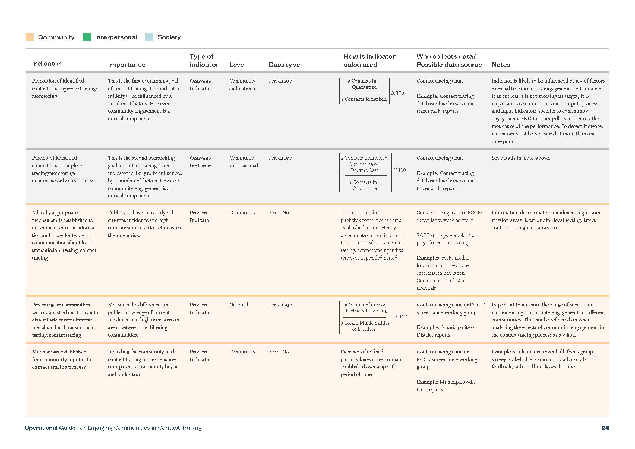
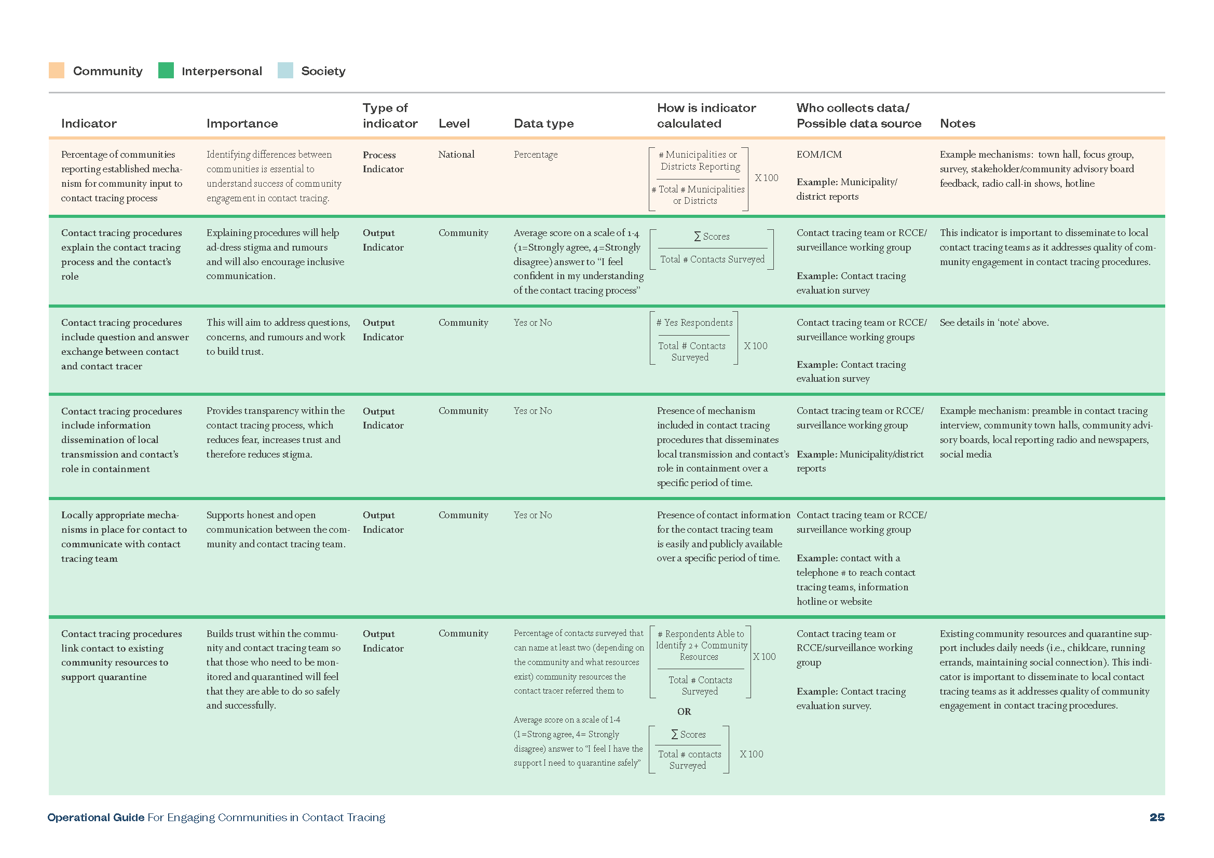
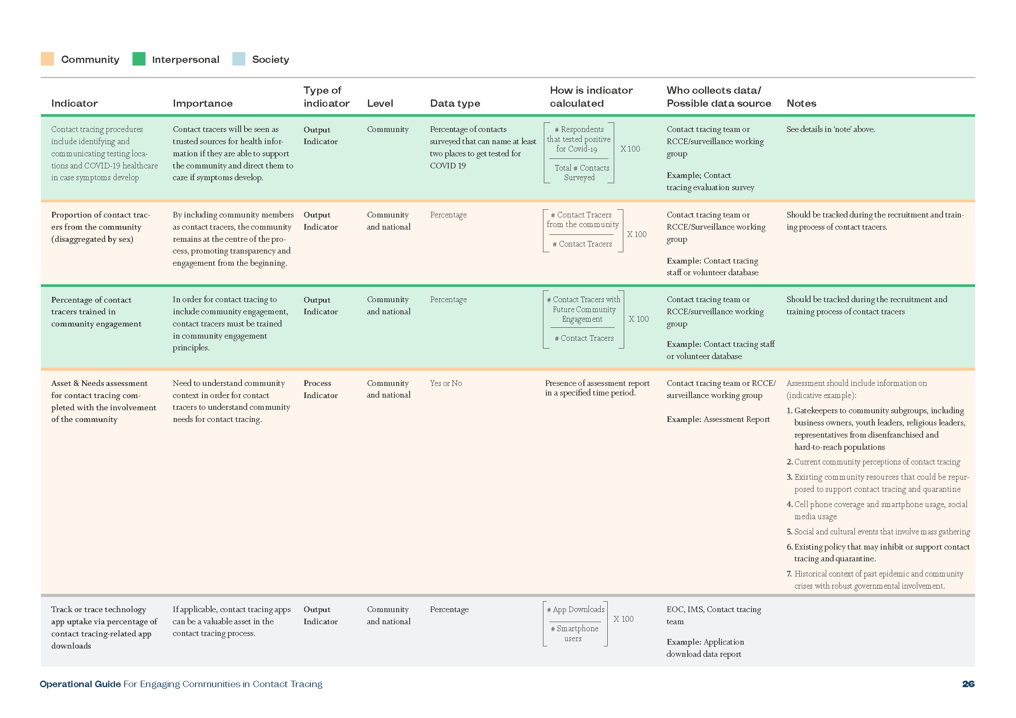
Anexo A Banco de indicadores

Slide 18
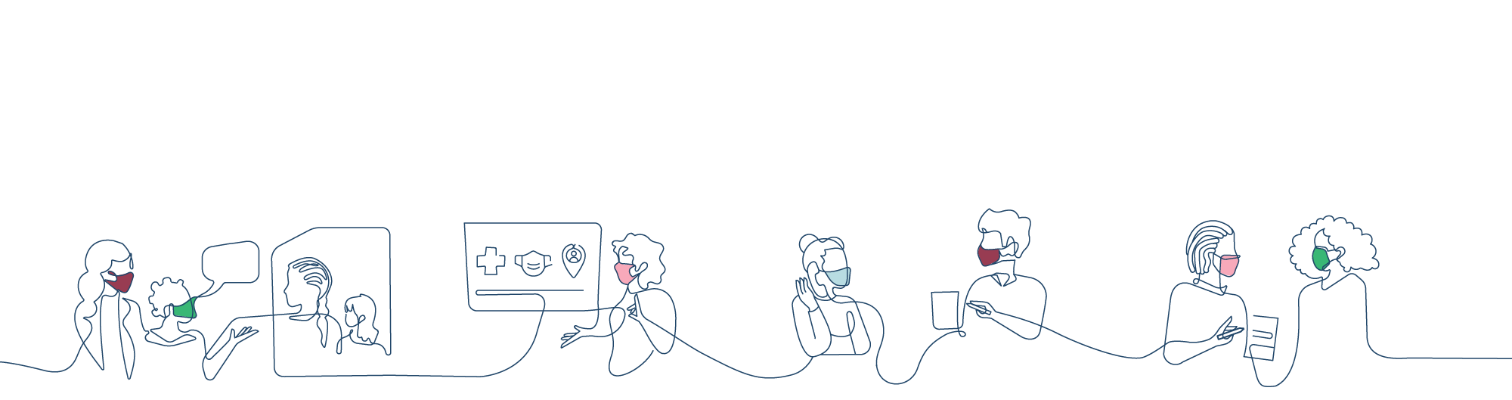
Conclusión
La cooperación de la comunidad es imprescindible para asegurar el éxito y la sostenibilidad de las campañas de rastreo de contactos
Cooperar en forma de equipos integrados de rastreadores, trabajadores de la salud y movilizadores reporta los mejores resultados, dada la escasez de fuerza de trabajo
La combinación de formación, supervisión y evaluación mejorará la eficacia de las operaciones
La COVID19 requiere un plan integral de respuesta que implica los principios de participación comunitaria y comunicación de riesgos en el proceso de rastreo de los contactos

